Slide 1


Architecture de données Stripe
Pipeline MLOps automatisé
1
Notes:
Cette présentation synthétise une architecture de données inspirée d’un contexte Stripe
L’objectif est de montrer comment organiser des données sensibles, volumineuses et hétérogènes en séparant clairement les usages :
opérations transactionnelles
analyse métier
Événements
Machine Learning
sécurité et gouvernance.

Slide 2
Des données sensibles, volumineuses et hétérogènes
Stripe manipule plusieurs familles de données :
Transactionnelles Paiements, clients, marchands, produits, devises, remboursements, litiges.
Analytiques Revenu, LTV client, segmentation marchands, monitoring risque, abonnements.
Événementielles Logs applicatifs, clics utilisateurs, feedbacks, signaux de fraude, snapshots ML.
Contraintes transverses : sécurité, conformité, performance, traçabilité, monitoring.
La séparation des usages permet de sécuriser, fiabiliser et industrialiser l’architecture :
OLTP = opérations ;
OLAP = analyse ;
NoSQL = événements.
Notes:
Stripe manipule plusieurs types de données (transactionnelles ; analytiques ; évènementielles ; …)
Comme ces données sont sensibles et nombreuses, l’architecture doit répondre à des contraintes transverses : sécurité, conformité, performance, traçabilité et monitoring.

Slide 3
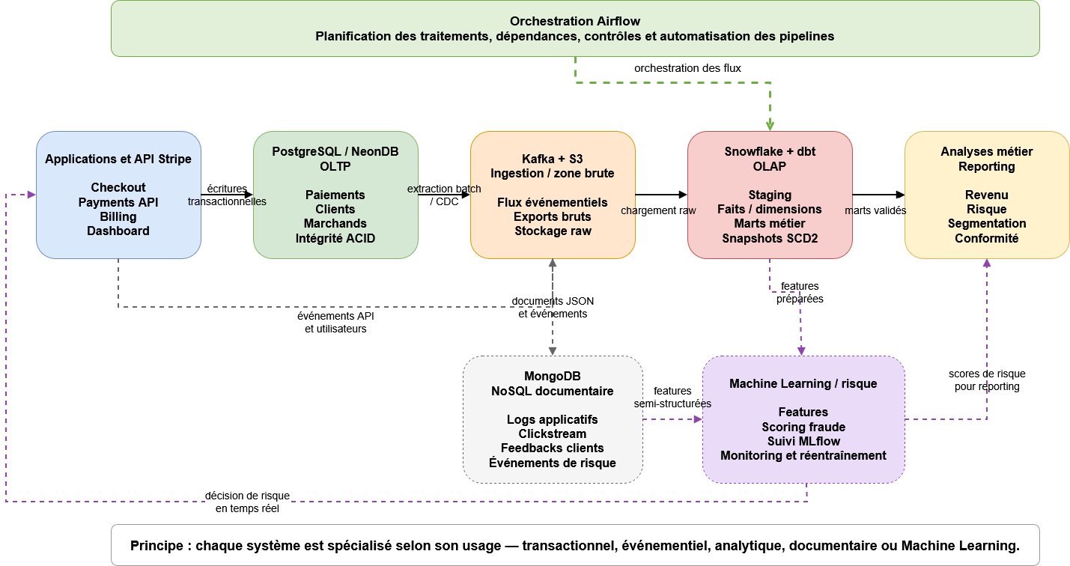
Architecture globale des flux
Notes:
Cette diapositive simplifie volontairement l’architecture pour montrer les responsabilités principales.
Le diagramme détaillé est disponible dans les livrables techniques ainsi que celui du pipeline d’implémentation.
L’idée principale est que les données ne circulent pas librement entre tous les systèmes, elles passent par des composants spécialisés :
OLTP garantit les écritures fiables
Kafka transporte les événements
S3 pour le stockage brut
Snowflake et dbt pour structurer les données analytiques
MongoDB gère les évènements et les éléments semi-structurés
Airflow pour l’orchestration
MLflow pour le suivi des modèles.

Slide 4
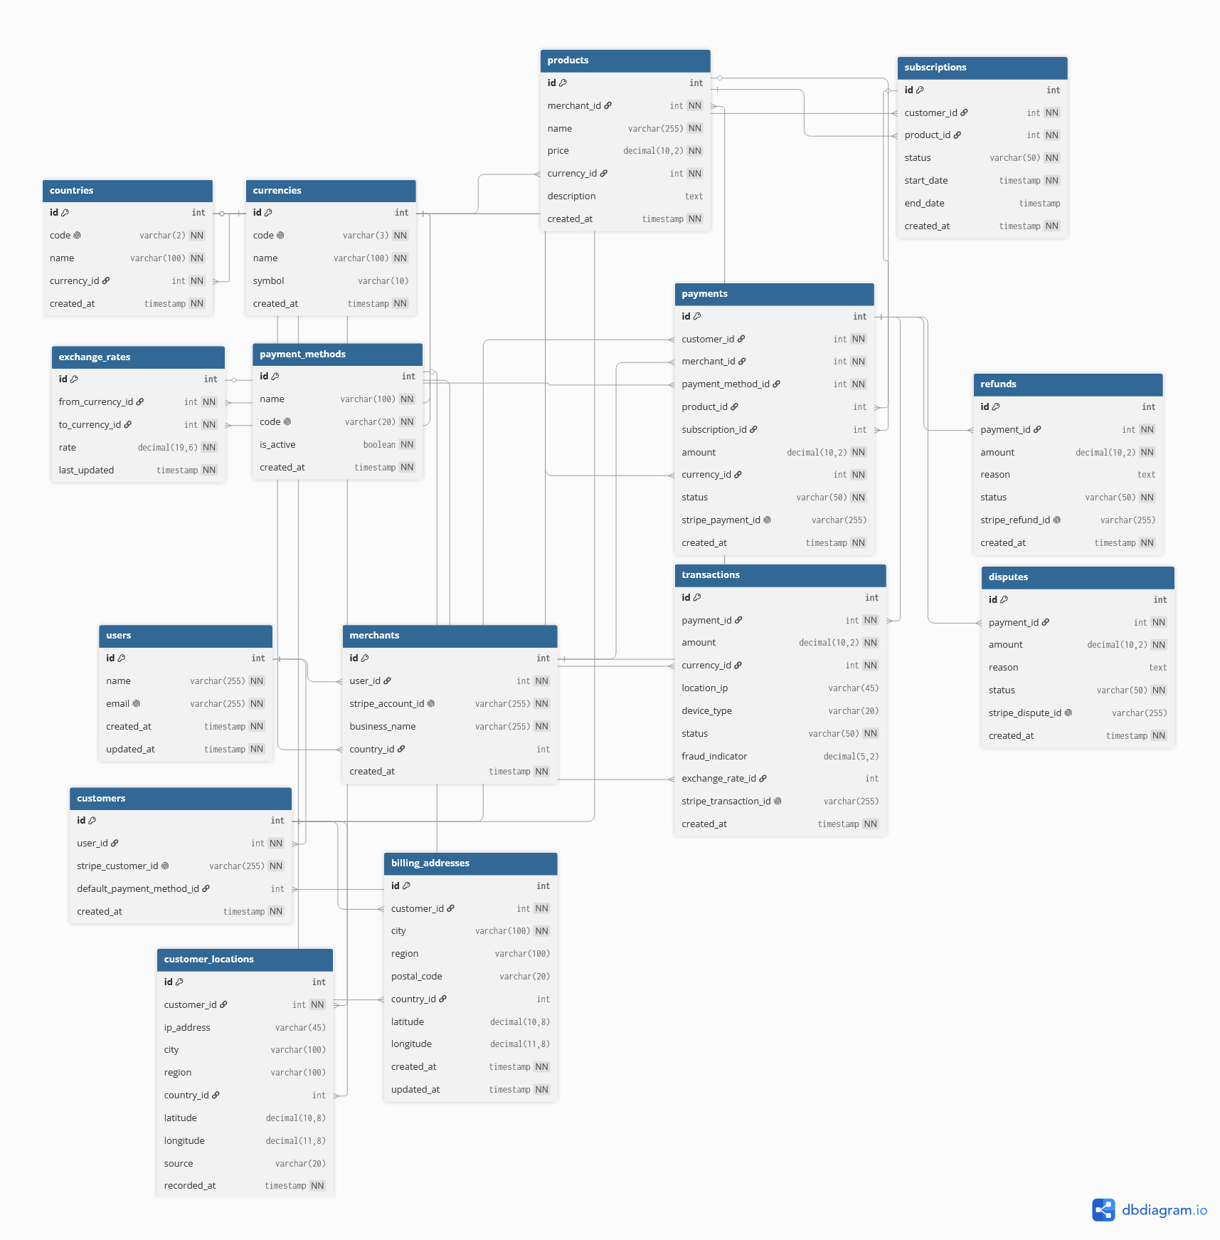
Modèle OLTP
Offre
Référentiels
Modèle OLTP : logique fonctionnelle
Le modèle relationnel est centré sur les paiements.
Acteurs Clients, marchands, utilisateurs, adresses.
Référentiels Pays, devises, taux de change, moyens de paiement.
Offre Produits et abonnements.
Opérations Paiements, transactions, remboursements, litiges.
Principe Chaque paiement est relié à des entités contrôlées par clés primaires, clés étrangères et contraintes d’intégrité.
Opérations de paiement
Acteurs
Notes:
le paiement est l’entité centrale, reliée aux acteurs, aux référentiels et aux opérations associées.
- Au centre, la table « payments » structure les opérations.
- Autour, on retrouve les acteurs, les référentiels, les produits et abonnements, puis les tables opérationnelles comme transactions, refunds et disputes.
L’objectif principal de cette couche est la fiabilité opérationnelle : chaque écriture doit être cohérente, contrôlée par des clés primaires, des clés étrangères et des contraintes d’intégrité.

Slide 5
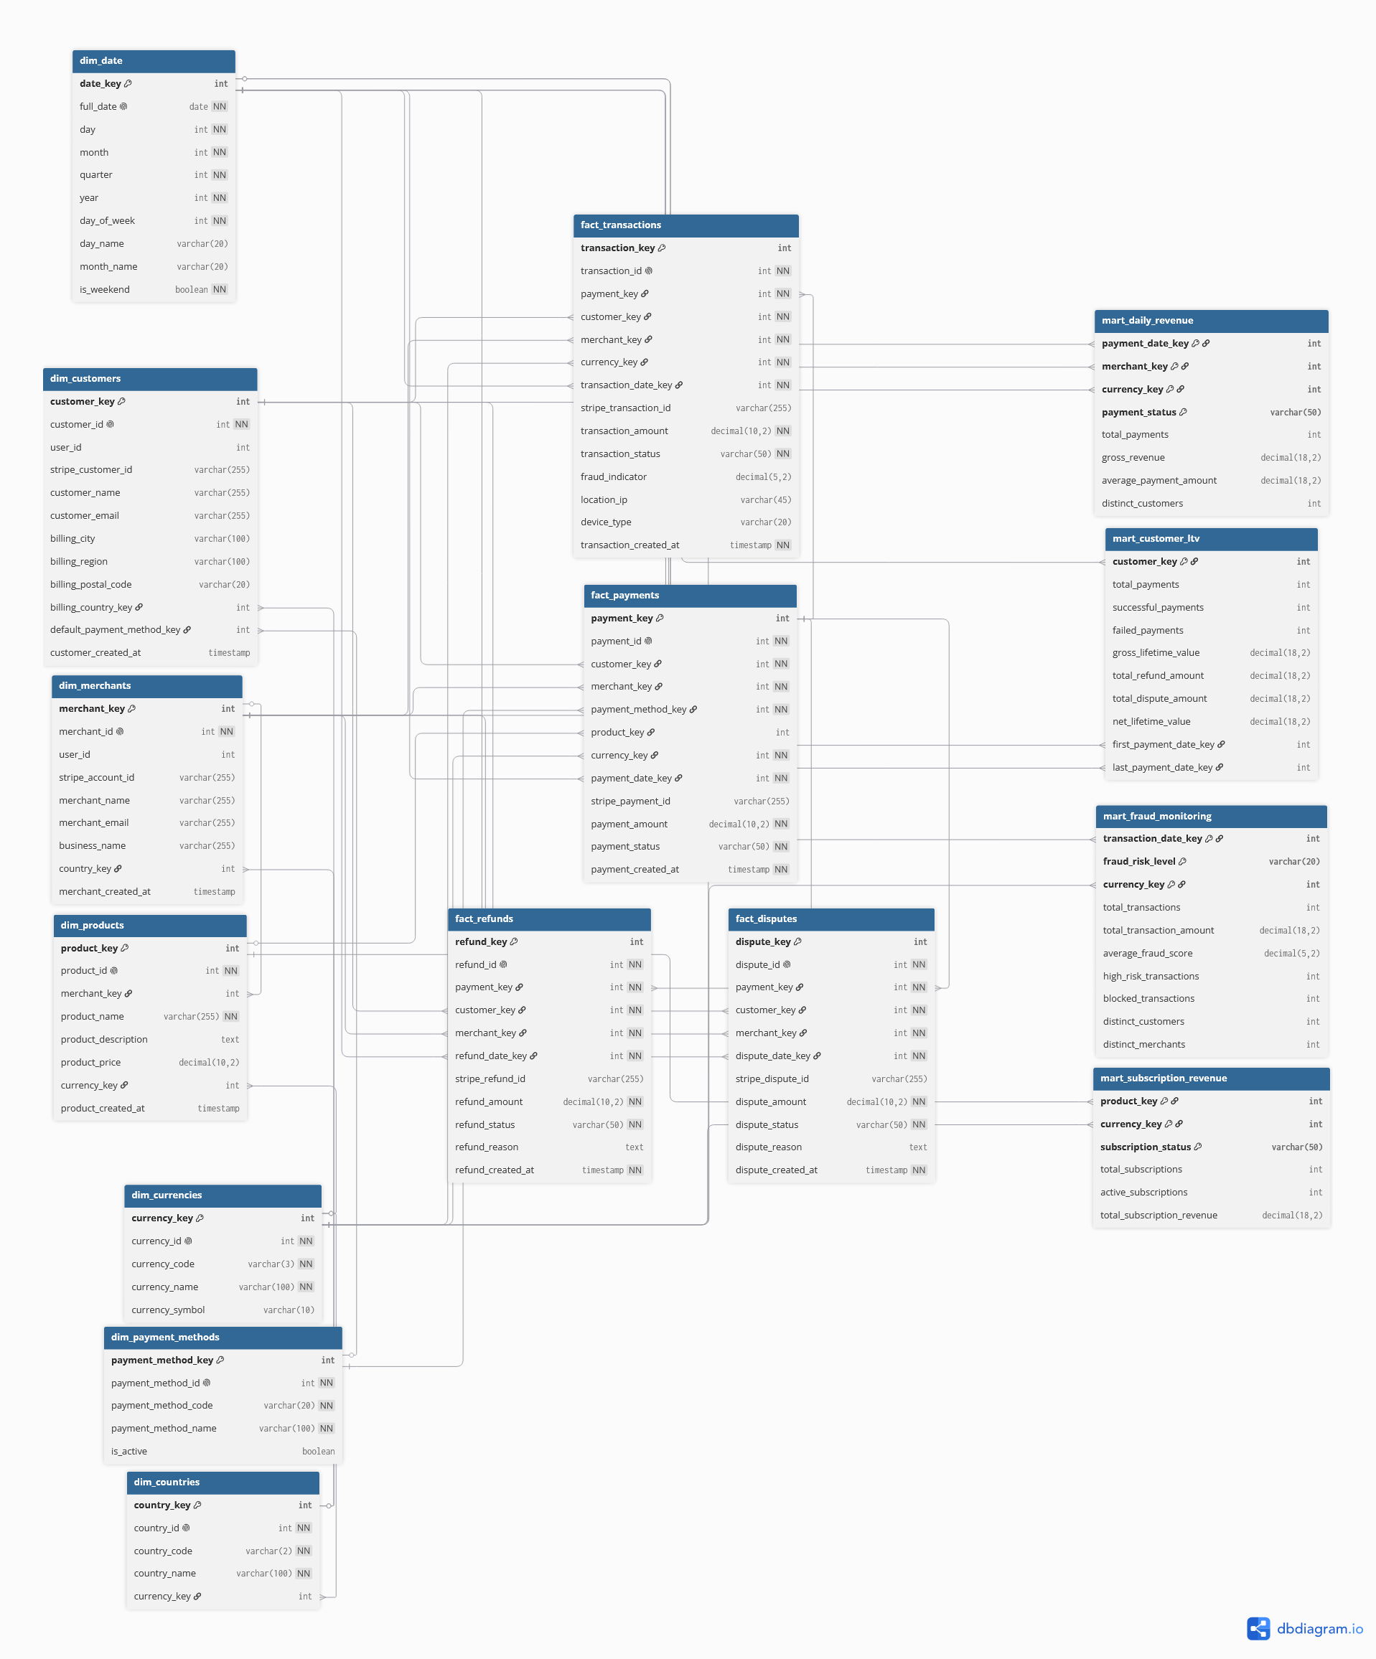
Modèle OLAP
Faits
Dimensions
Logique analytique
Le modèle OLAP réorganise les données opérationnelles en tables optimisées pour l’analyse.
Dimensions : dates, clients, marchands, produits, devises
Faits : paiements, transactions, remboursements, litiges
Marts : revenu quotidien, LTV client, risque, abonnements
Marts métier
Les marts fournissent des tables prêtes à l’analyse, sans requêter directement les sources brutes.
Notes:
Le schéma complet est affiché comme vue d’ensemble, mais la lecture se fait par zones.
Le modèle OLAP reprend les données opérationnelles mais les réorganise pour l’analyse.
Les dimensions décrivent les axes d’analyse (dates, clients, marchands, produits,…)
Les faits portent les mesures transactionnelles
Les marts sont les tables finales utilisées pour les analyses métier.
dbt intervient entre les sources brutes et ces tables pour structurer, tester et historiser les données.

Slide 6
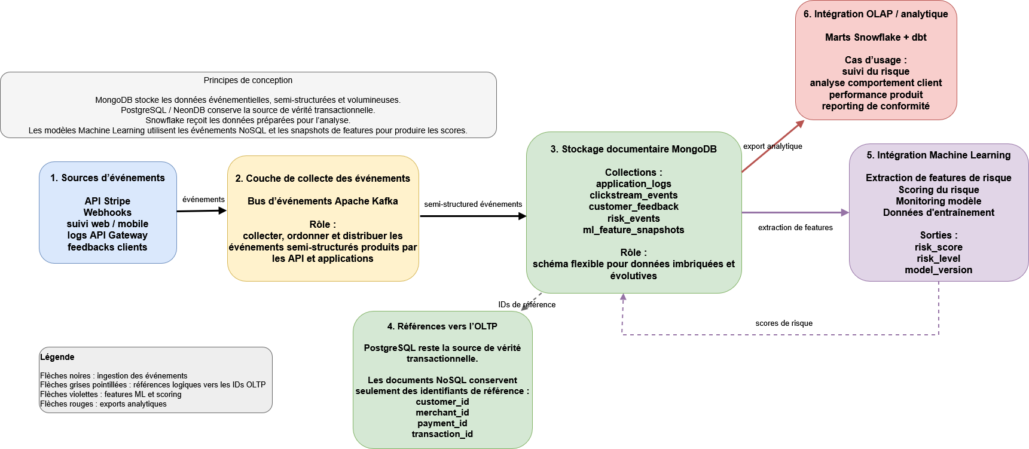
Modèle NoSQL
MongoDB complète le relationnel pour les données souples, évolutives et événementielles sans remplacer l’OLTP.
Notes:
MongoDB complète le relationnel sans remplacer l’OLTP.
Son rôle est de stocker des données plus souples : logs applicatifs, clics, feedbacks, etc.
Les documents NoSQL conservent des identifiants de référence vers l’OLTP, ce qui permet de relier les événements aux paiements, clients ou marchands sans reprendre toute la logique transactionnelle.

Slide 7
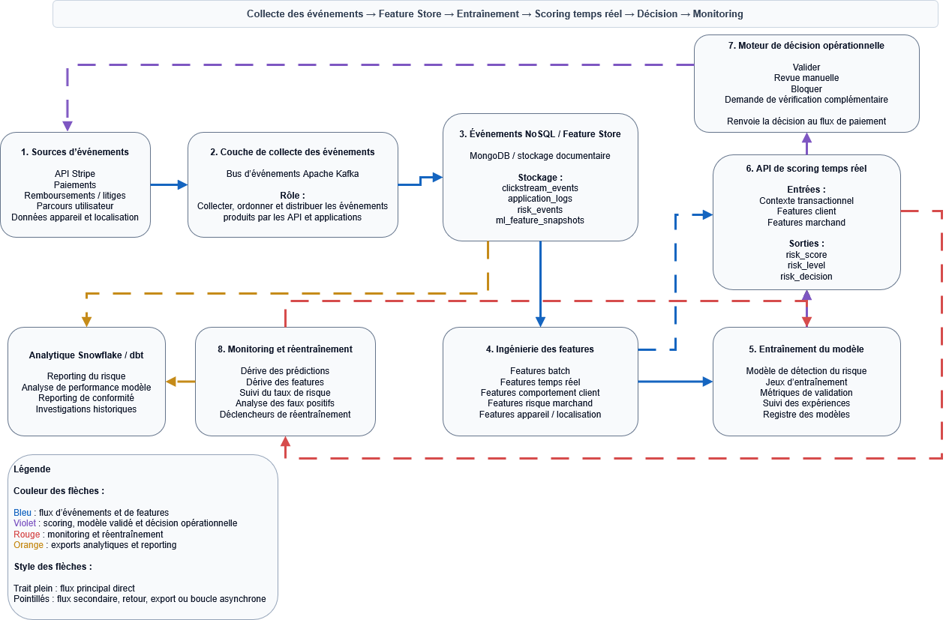
Machine Learning, sécurité et conformité
Garde-fous de sécurité :
RBAC et moindre privilège
Chiffrement au repos et en transit
Gouvernance des accès et des données
Conformité RGPD / PCI-DSS
Audit, logs et supervision.
Notes:
Machine Learning :
Le Machine Learning exploite les événements et les features pour produire un score de risque.
Ce score peut ensuite alimenter une API de scoring, un moteur de décision opérationnelle, etc.
Conformité et Sécurité :
Comme l’architecture manipule des données sensibles, il est impératif qu’elle intègre des garde-fous :
contrôle des accès
moindre privilège
chiffrement
conformité RGPD et PCI DSS
audit et supervision.

Slide 8
Conclusion : une architecture par usage
OLTP
OLAP
NoSQL
ML
Opérations fiables
Analyse métier
Evènements flexibles
Scoring du risque
Sécurité / Gouvernance / Conformité
L’architecture apporte :
Fiabilité des paiements, remboursements et litiges.
Analyse structurée du revenu, du risque et des abonnements.
Stockage adapté aux logs, feedbacks et événements semi-structurés.
Pipelines orchestrés et contrôlables.
Scoring ML traçable et supervisé.
Gouvernance des accès, chiffrement, audit et conformité
Evolutions possibles
Ajouter un catalogue de données.
Monitorer le drift ML.
Définir et suivre les objectifs de service : fraîcheur des données, disponibilité, latence et reprise sur incident.
Une architecture de paiement robuste repose sur une séparation claire des usages : opérations fiables, analyses exploitables, événements flexibles, scoring supervisé et gouvernance des données.
Notes:
Cette architecture n’a pas pour objectif de tout centraliser dans un seul système. Elle cherche au contraire à spécialiser les composants pour réduire les risques, améliorer la maintenabilité et rendre les usages métier plus fiables.
L’OLTP garantit les opérations fiables.
L’OLAP permet l’analyse métier.
Le NoSQL absorbe les événements flexibles.
Le ML produit un scoring supervisé et traçable.
La sécurité, la gouvernance et la conformité sont présentes à chaque niveau de l’architecture.
Les évolutions possibles seraient
d’ajouter un catalogue de données
de monitorer le drift du modèle ML
de définir des objectifs de service sur la fraîcheur des données, la disponibilité, la latence et la reprise sur incident.

Slide 9


Des questions ?

